Slide 1



Línea V. Cultura Institucional de Innovación
Resultado | Medios | Impacto/Crecimiento
Creación del área @prende | Coordinador @prende Curso de extensión en línea Materias en línea | Contratación Coordinador @prende Diagnóstico de materias en línea UAP, de acuerdo a la rúbrica de elementos y estructura de las materias Anáhuac on line Plan de trabajo UAP a 2019 Capacitación UAP

Slide 2
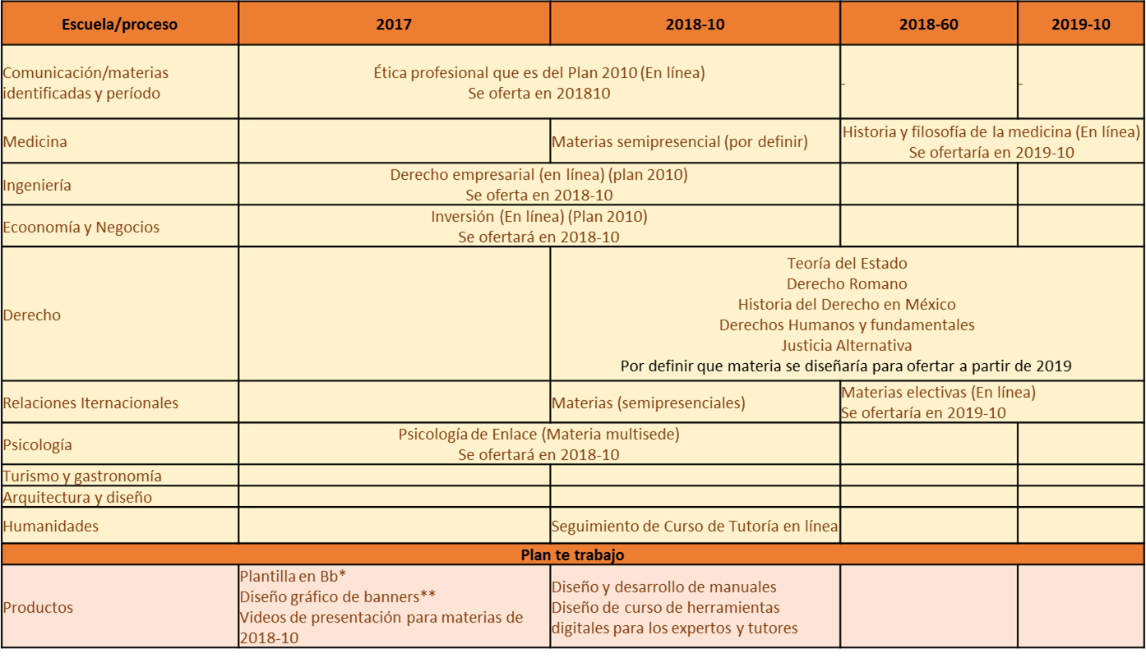

Slide 3
Cursados y acreditado curso "Uso de Bb para @prende"
Escuela | Acreditados | TC | HC
Turismo | 2 | 1 | 1
Ingeniería | 5 | 3 | 2
Economía y Negocios | 1 | 0 | 2
Medicina | 1 | 0 | 1
Derecho | 2 | 2 | 0
Comunicación | 2 | 0 | 1
Humanidades | 3 | 2 | 1
Psicología | 1 | 1 | 0
Total |  | 9 | 8
Cursando "Habilidades del Tutor Virtual en línea"
Escuela | Inscritos | TC | HC
Turismo | 2 | 1 | 1
Ingeniería | 4 | 3 | 1
Economía y Negocios | 1 | 0 | 1
Medicina | 1 | 0 | 1
Comunicación | 2 | 0 | 2
Humanidades | 3 | 2 | 1
Total: |  | 6 | 7

Slide 4

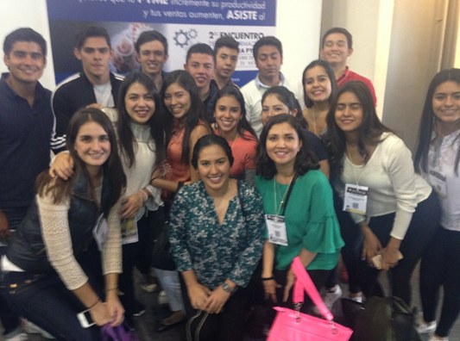
Línea V. Cultura de Innovación – Escuela de Negocios
Resultado | Medios | Impacto/Crecimiento
Desarrollar actividades y cultura de emprendimiento | Academia de emprendimiento e innovación | : Creación de la academia con la participación de 4 escuelas : Alineación y sinergia en actividades : Diagnóstico sobre emprendimiento y plan de trabajo
 | Evento anual institucional de emprendimiento en colaboración con otras escuelas | : 3 días; 5 conferencias; 3 talleres; 750 alumnos; 4 escuelas;
 | Participación en la Semana Nacional del Emprendedor | Viajé México, 1 día, 60 alumnos; 3 escuelas; 2 profesores
 | Diagnóstico sobre emprendimiento en UAP | Modelo y plan de trabajo para la oficina de emprendimiento
 | 4 Talleres impartidos sobre emprendimiento | +70 alumnos (incluye Cumbres Cuernavaca)

Slide 5
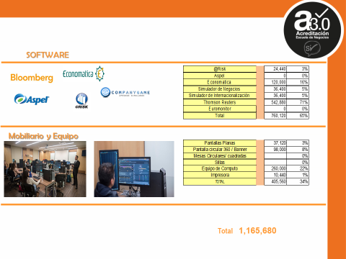
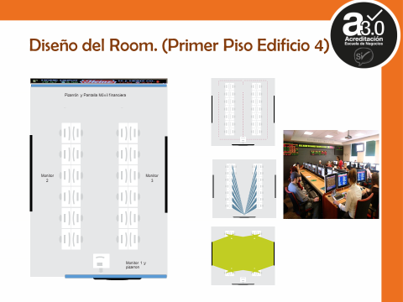
Línea V. Cultura de Innovación
Resultado | Medios | Impacto/Crecimiento
Proyecto Virtual Business Room | Generar propuesta de proyecto para la construcción del Virtual Business Room de la Escuela de Negocios | Impacto directo en las materias de análisis bursátil, finanzas, simulación y toma de decisiones así como la visibilidad de la escuela ante aspirantes como espacio especializado.

Slide 6

Línea V. Cultura de Innovación
Adicional
Resultado | Medios | Impacto/Crecimiento
Desarrollar actividades y cultura de emprendimiento | Concurso Santander Innovación Empresarial | : 2 proyectos : 3 alumnos : 1 proyecto Semifinalista
 | Asesoría proyecto de inversión real | Asesoría al primer proyecto de inversión con la metodología José Andrés Olvera Revio Experience: Club videojuegos de Realidad Virtual

Slide 7

Línea V. Cultura
Institucional – Escuela de Comunicación
Resultado | Medios | Impacto/Crecimiento
5.2 Consolidar Proyectos de Emprendimiento. | Formalizar que las materias de preespecialidad sean generadoras de proyectos reales de emprendiemiento. Oficializar las “Cátedras de Emprendimiento” 2 pláticas al semestre por licenciatura. | 15 materias produjeron 34 proyectos de emprendimiento. Se organizo el primer Lions Cage de Emprendedurismo con la participación de 6 proyectos con la asesoría de 5 materias, 30 Alumnos participaron. Se organizaron 5 conferencias sobre emprendimiento con temas enfocados en Comunicación y Entretenimiento. teniendo un quorum en total de 120 personas por conferencia.

